Slide 1
PODZEMNI KRAŠKI POJAVI
Predmet: Geografija
Šola: OŠ Gor. Radgona

Slide 2
POJAVI
Brezno
Stalaktiti
Stalagmiti
Steber
Suha jama
Vodna jama

Slide 3
OPIS
Bistvo kraškega površja, so kraški pojavi, ki nastajajo s kemičnim raztapljanjem apnenca. Za kras je značilno podzemeljsko pretakanje vode. Tekoče vode ne tečejo več po površju, ampak skozi razpoke v prepustnih kamninah, (apnencu, v manjši meri tudi dolomitu) ki ponikajo v globino.
Kraške pojave delimo na površinske in podzemeljske. Nastajajo zaradi delovanja padavinske vode (dež), ki se v zraku in predvsem v tleh navzame ogljikovega dioksida in z njim tvori blažjo ogljikovo kislino. Ta raztaplja apnenec (in njim sorodne kamnine), njihove raztopljene minerale pa potem odlagajo v kraškem podzemlju (kraške jame) kjer tvorijo kapnike (stalaktiti, stalagmiti in stebri).

Slide 4
Brezno
sicer niso v celoti podzemna oblika , vendar jih lahko k le-tem vseeno prištevamo . Pravijo jim tudi " jame brez dna " . Brezno je navpična ali strma , bolj globoka kot široka votlina , ki ji ne vidimo dna . Poznamo 3 vrste brezen - podorno , tektonsko in udorno brezno . V brezno teče površinski vodotok .

Slide 5
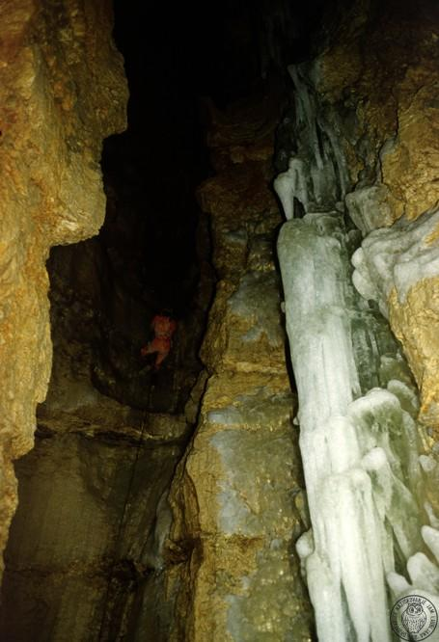
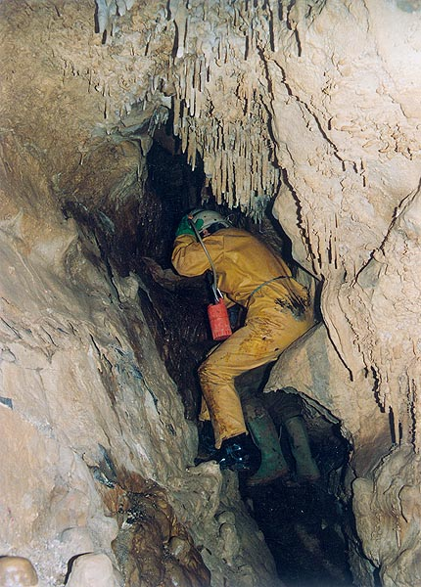
Mož ki pleza po breznu
(http://dzrjl.speleo.net/dzrjl.old/history/slike/05-02-brezno_martina_krpana.jpg)
(http://www.ljudmila.org/jkz/assets/images/fotka_02.jpg)

Slide 6
Stalaktiti, stalagmiti in stebri
Vsi poznamo najznačilnejše kraške podzemne pojave , stalaktite in stalagmite , torej kapnike . Oboji nastajajo z izločanjem sige . Stalaktiti rastejo s stropa proti tlom , stalagmiti pa s tal proti stropu . Včasih se stalaktit in stalagmit združita , nastalemu pojavu pravimo steber .

Slide 7
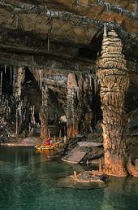
Vodna jama
so pravi podzemski vodotoki - po njih teče voda, zato opazimo v njih posebne oblike. Voda dere skozi votlino z veliko silo na stene in s pomočjo mahenične erozije izdela jami okroglo obliko. Toda najpogosteje se količina vode zelo razlikuje in običajno jo je le toliko, da pokrije samo spodnji del jame in tako z mehanično deluje samo v njenem dnu in na spodnjem delu sten, zato ostaja strop nespremenjen.
http://www.ramsar.si/images/krizna_jama_1.jpg

Slide 8
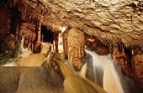
Suha jama
nimajo ravnega dna in jih ni izdolble podzemna vodna struga ampak voda deževnica ter snežnice, ki je pronicala v notranjost in na manj odpornih ploskvah razširila razpoke v votline (Potočka zijalka). Sem spadajo še jame, ki so bile vodne, vendar se je voda iz njih preselila v nižje lege. V jamah se temperatura bistveno ne spreminja.
http://www.divaca.si/mma_bin.php?id=2006022415182874&src=min

Slide 9
VIRI
Viri od slik so pripisani od spodaj
J. Senegačnik, B. Drobnjak, M. Otič, Živim v Sloveniji, Ljubljana, Modrijan, 2000
http://sl.wikipedia.org/wiki/Kra%C5%A1ki_pojavi
http://sl.wikipedia.org/wiki/Kategorija:Kra%C5%A1ki_pojavi
http://www.dijaski.net/?stran=geo&sub=ref
http://solajenora.krneki.org/?vie=kat&id=9

